Slide 1
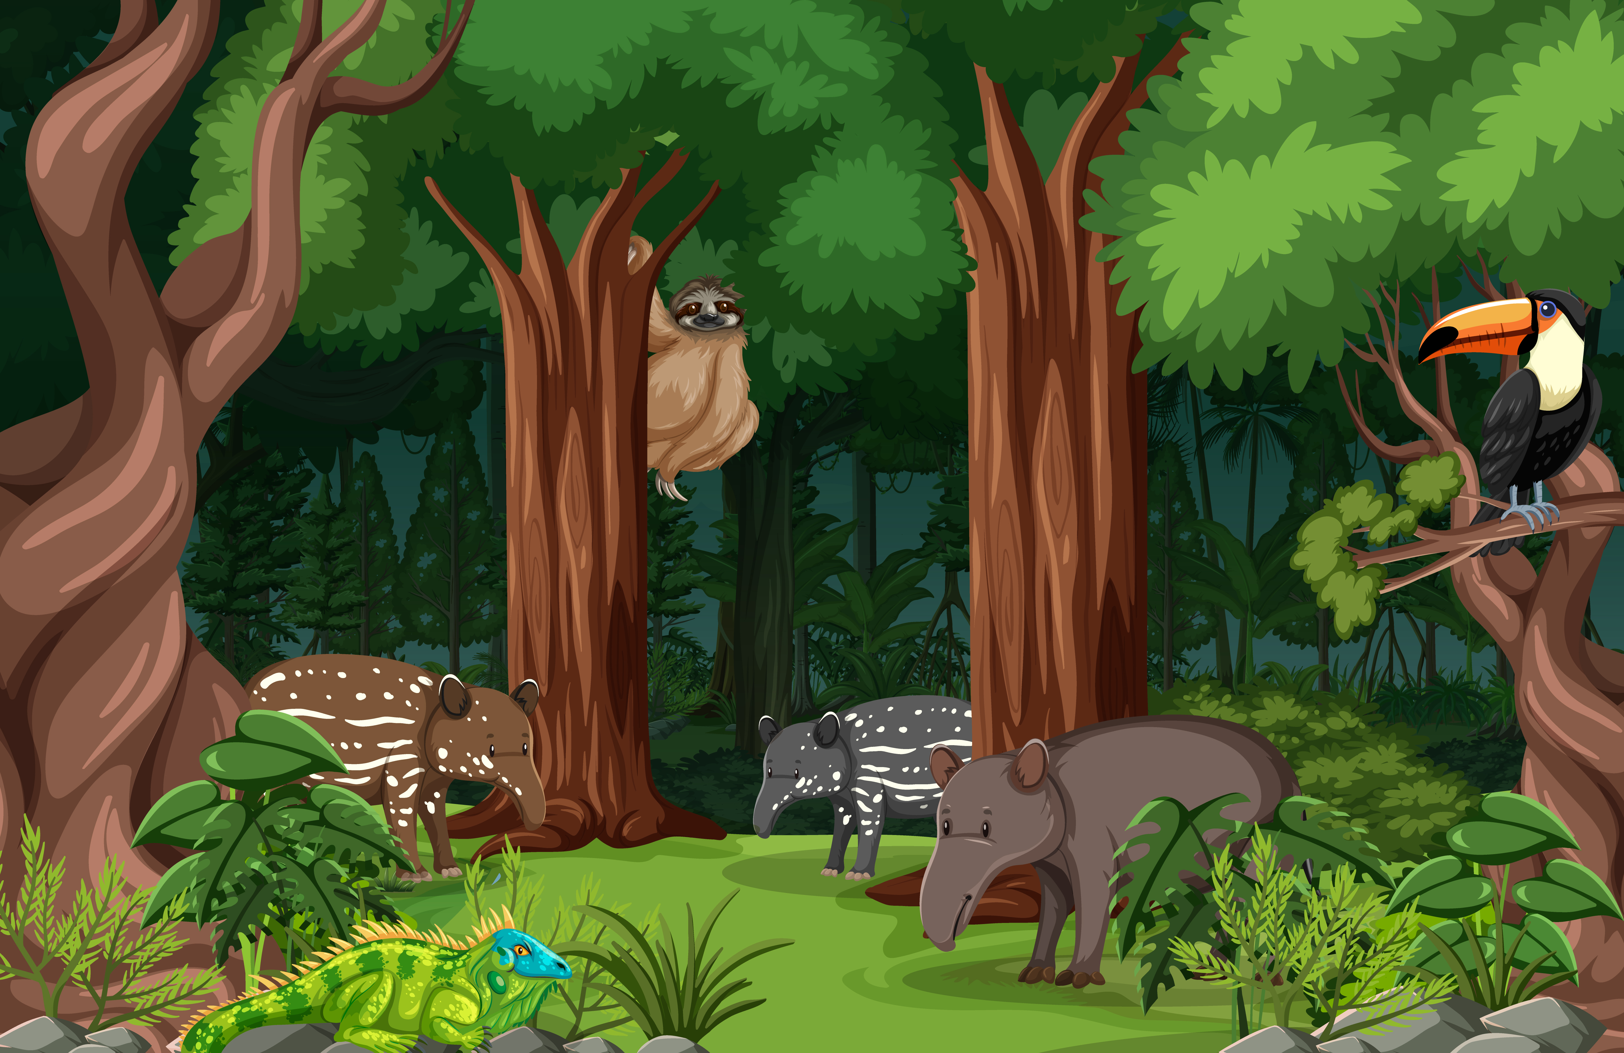
MĂNG NON
Tập làm văn
Trả bài văn
miêu tả con vật
Trả bài văn
miêu tả con vật

Slide 2

Nhận xét bài làm của học sinh
Nội dung
bài học
Hướng dẫn sửa bài
Sửa bài cá nhân
Giới thiệu những bài văn hay

Slide 3
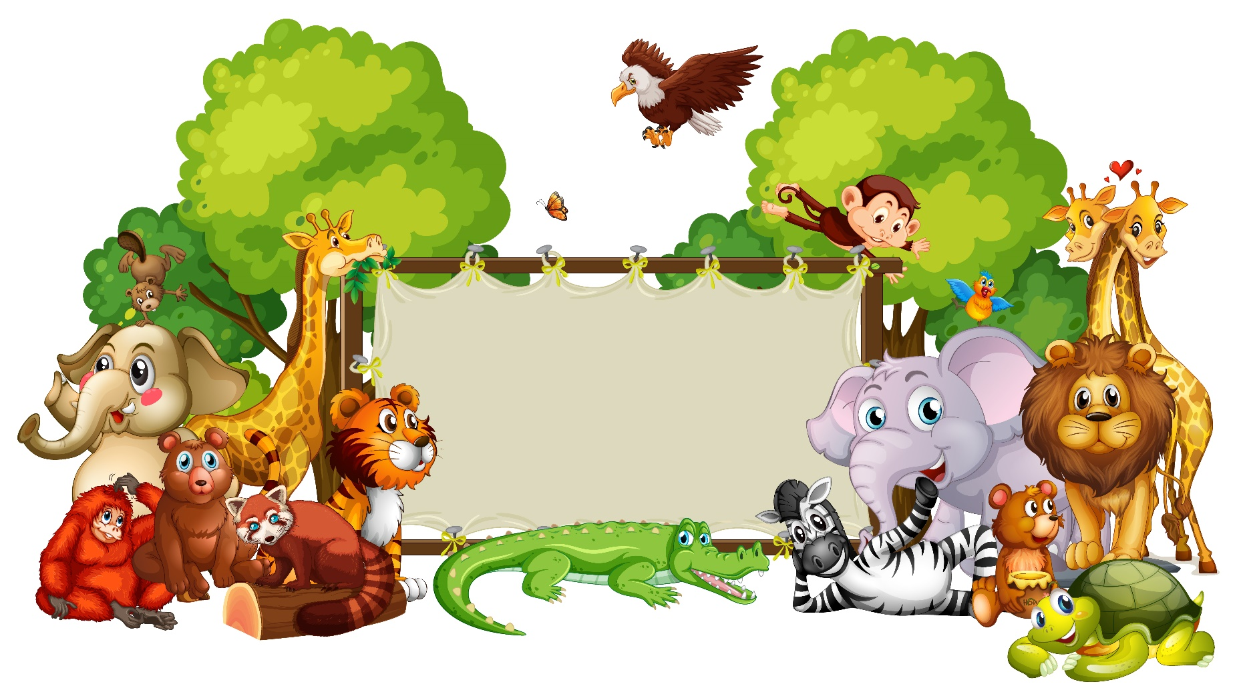

Đề bài

Slide 4





Mở bài
Giới thiệu con vật định tả
Thân bài
- Tả hình dáng
- Tả thói quen sinh hoạt và một vài hoạt động chính của con vật
Kết bài
Nêu cảm nghĩ đối với con vật
Dàn Ý
Bài văn miêu tả
con vật

Slide 5
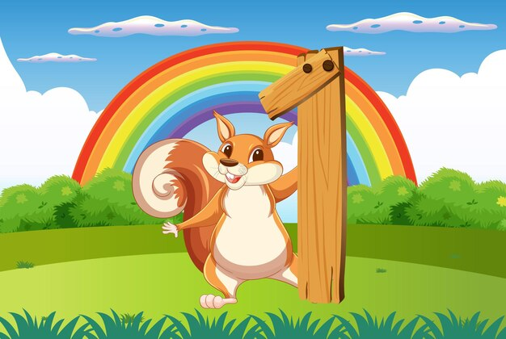
NHẬN XÉT

Slide 6


Ưu điểm
1. Bài làm xác định đúng yêu cầu của đề bài là tả con vật.
2. Bố cục đủ 3 phần
3. Trình tự quan sát hợp lý
4. Dùng từ sát hợp, có hình ảnh
5. Một số bài có cảm xúc chân thật.
6. Chữ viết rõ ràng, có chú ý chấm câu, ngắt câu.

Slide 7
Hạn chế
1. Lỗi chính tả vẫn còn.
2. Dùng từ chưa hợp lý.
3. Diễn đạt câu văn còn lủng củng.
4. Một số đoạn văn không đầy đủ ý.

Slide 8
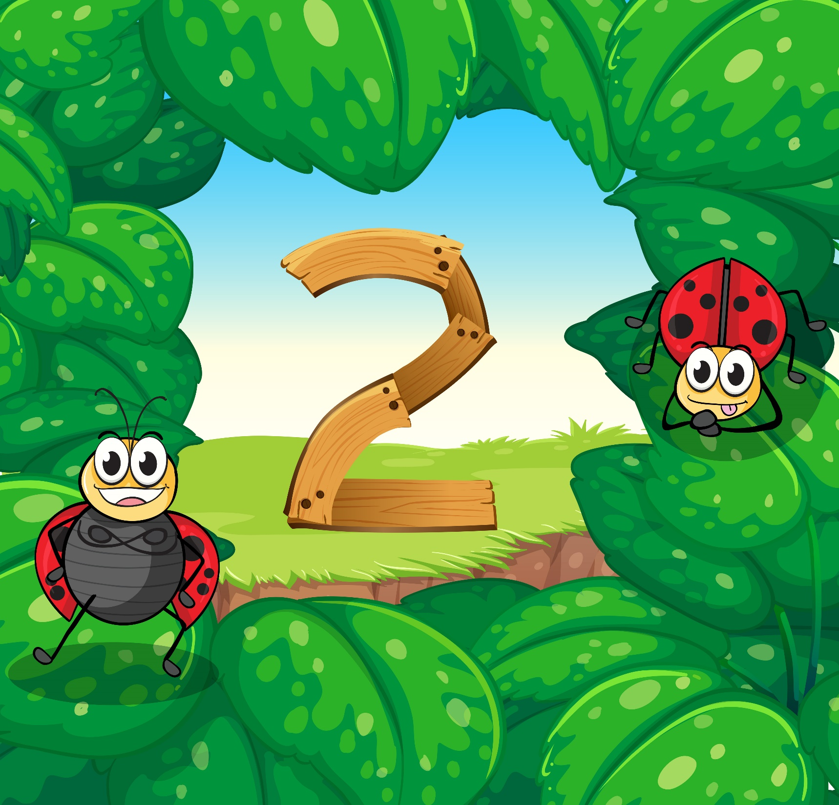
Hướng dẫn sửa bài

Slide 9

Chính tả
Lỗi | Sửa lại

Slide 10
Dùng từ
Lỗi | Sửa lại

Slide 11
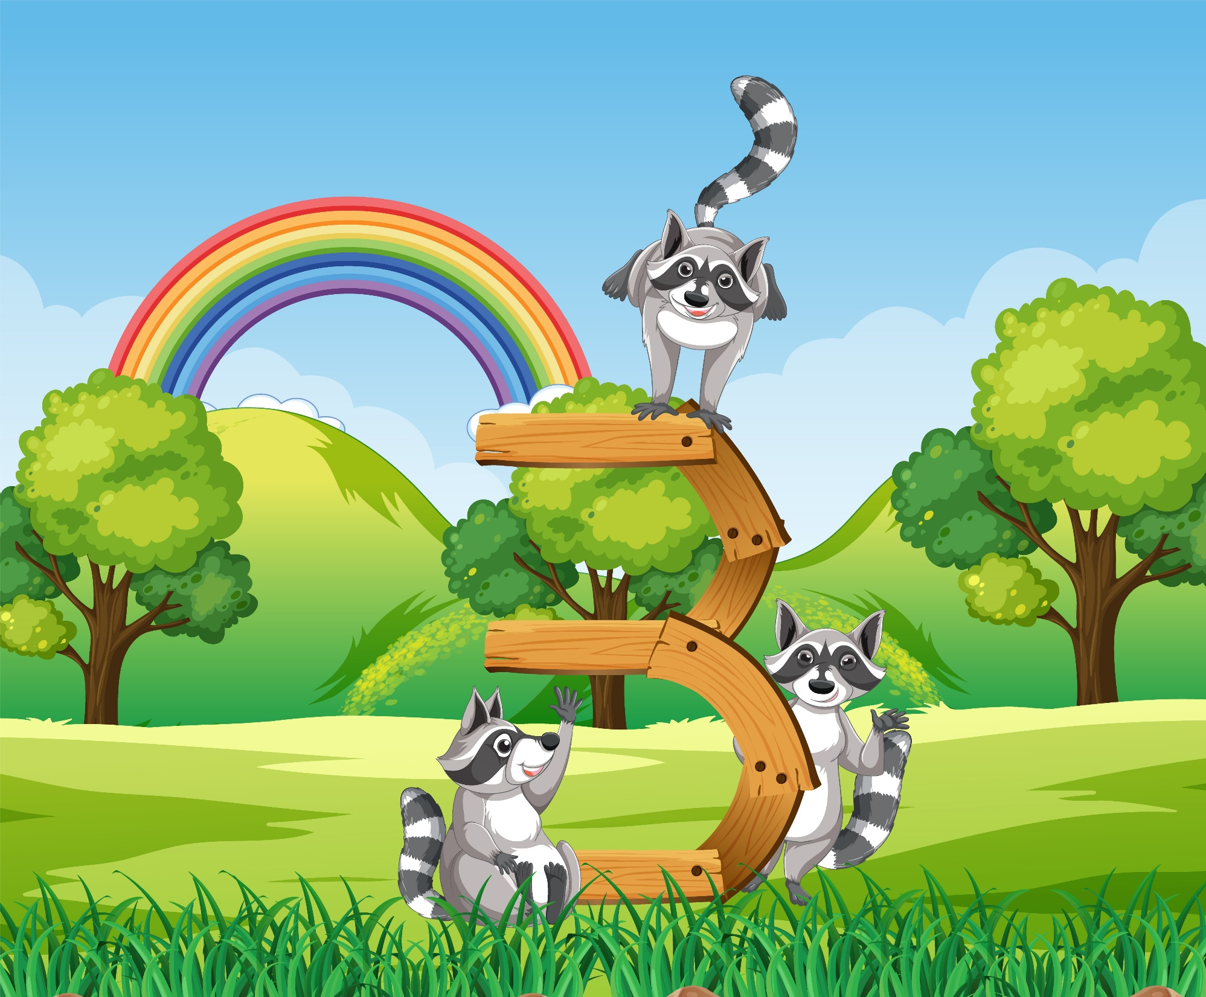
Trao đổi những đoạn, bài văn hay

Slide 12
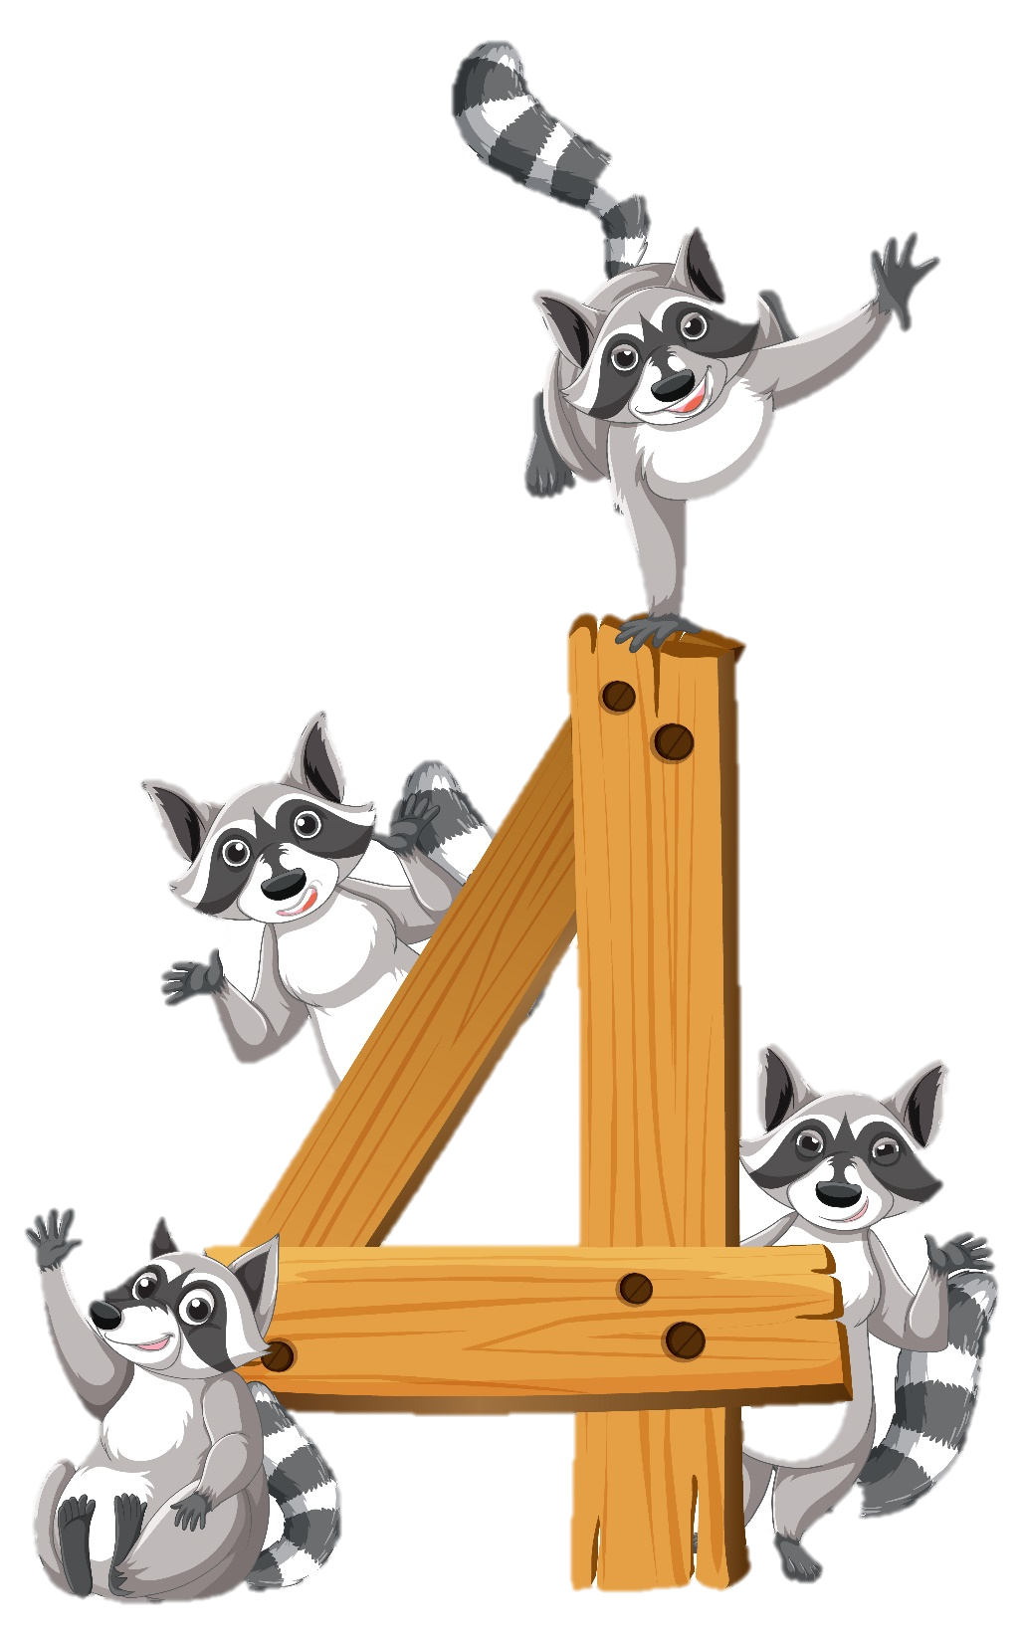
Tuyên dương

Slide 13

Dặn dò

